Slide 1


小鹰学飞
点此播放视频课件

Slide 2
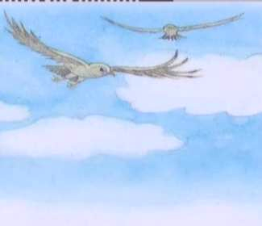
（1）图上画的是谁和谁？小鹰跟着老鹰飞到什么地方去？
（2）小鹰为什么会越飞越高？它飞到很高的天空后又是怎么想的呢？

Slide 3
按要求自由朗读课文：
（1）读第一遍，在生字下做记号
（2）读第二遍，碰到生字重点读
（3）读第三遍，在难度的句 子下面画～～
（4）读第四遍，标上自然段序号

Slide 4
小鹰 跟着 摇摇头 不算
拼命 指了指 急促 总算
鼓起劲 头顶 盘旋

Slide 5
yīng pīn ǎi jí chuǎn
鹰 拼 矮 急 喘

Slide 6
yáo suàn gǔ mìng cù
摇 算 鼓 命 促
pán dǐng ba zǒng xuán
盘 顶 吧 总 旋

Slide 7
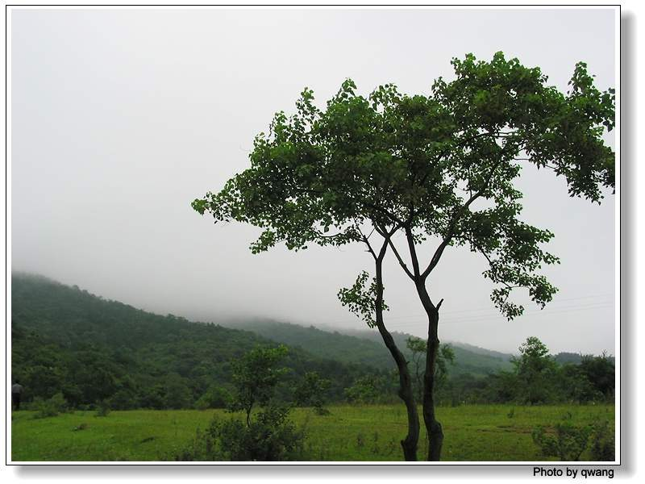
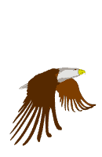
一只小鹰跟着老鹰学飞行。小鹰飞到大树的上面，它高兴地喊起来：“我已经会飞啦！”
老鹰摇摇头说：“飞得只比大树高，还不算会飞。”

Slide 8
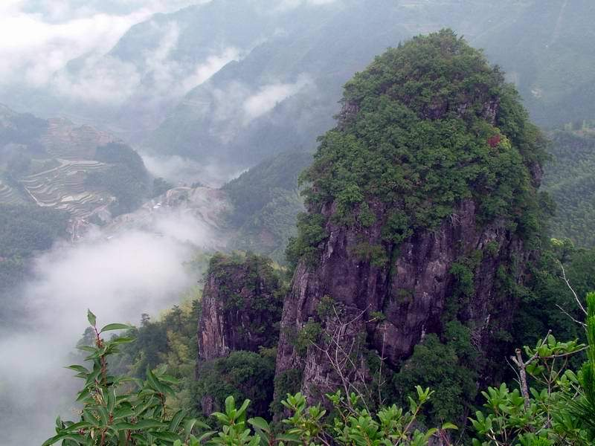

小鹰又跟着老鹰向上飞。小鹰飞到大山的上空，它又高兴地喊起来：“我真的会飞啦！”
老鹰又摇摇头说：“飞得只比大山高，还不算会飞。”

Slide 9
小鹰又跟着老鹰向上飞。小鹰飞到大山的上空，它又高兴地喊起来：“我真的会飞啦！”
老鹰又摇摇头说：“飞得只比大山高，还不算会飞。”

Slide 10
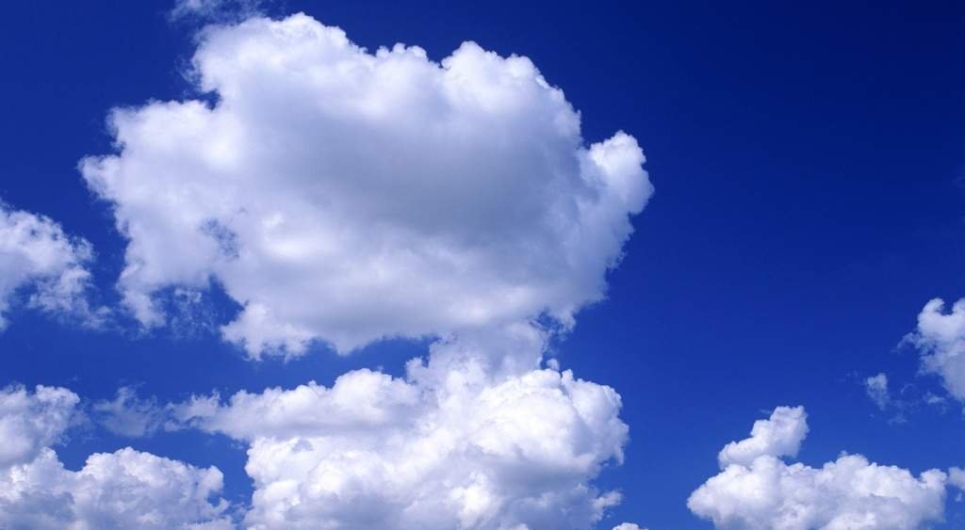

小鹰只好鼓起劲，跟着老鹰拼命向上飞。飞呀，飞呀，大树看不见了，大山也变得矮小了。小鹰急促地喘着气，对老鹰说：“现在……我总算……会飞了吧？”
老鹰向头顶上指了指说：“孩子，你往上看！”小鹰一抬头，只见白云上面还有几只鹰在盘旋呢！

Slide 11
小鹰只好鼓起劲，跟着老鹰拼命向上飞。飞呀，飞呀，大树看不见了，大山也变得矮小了。小鹰急促地喘着气，对老鹰说：“现在……我总算……会飞了吧？”
老鹰向头顶上指了指说：“孩子，你往上看！”小鹰一抬头，只见白云上面还有几只鹰在盘旋呢！

Slide 12
比一比，看谁说得好。
当小鹰看到白云上面还有几只鹰在盘旋时，小鹰会怎么想？怎么说？怎么做呢？

Slide 13
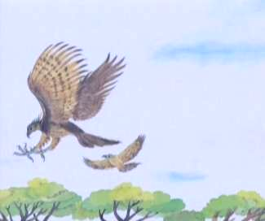
学无止境 虚心好学

Slide 14
想一想
学过这篇课文，你懂得了什么道理？

Slide 15
我会多音字
空（kōng）天空
空（kòng）空白

Slide 16
近义词
急促—短促 喊—叫
盘旋 —环绕 拼命—使劲

Slide 17
反义词
高兴—难过 矮小—高大
急促 —平缓（huǎn）

